Slide 1
PyTainer Prototyp I harmonogram

Slide 2
Koncept projektu
Nowoczesna aplikacja webowa pozwalająca na zarządzanie oraz interakcję ze skryptami w języku Python, w pełni zintegrowana z wybranym systemem chmurowym.
Wybrane funkcjonalności:
Wgrywanie, uruchamianie, resetowanie i zatrzymywanie skryptów.
Monitorowanie statusu i sposobu działania skryptów.
Dostęp do logów i plików wynikowych skryptów.
Pełna integracja funkcjonalności z chmurą.

Slide 3
Harmonogram prac
Termin 0: 24.10.2024r. - Prezentacja idei projektu i prototyp.
Termin 1: 14.11.2024r. - Implementacja podstawowych funkcjonalności i widoków Frontu.
Termin 2: 28.11.2024r. - Połączenie Backendu z Frontendem.
Termin 3: 12.12.2024r. - Realizacja Zaawansowanych funkcjonalności.
Termin 4: 09.01.2024r. - Integracja aplikacji z systemem chmurowym.
Termin 5: 30.01.2024r. - Oddanie dokumentacji.

Slide 4

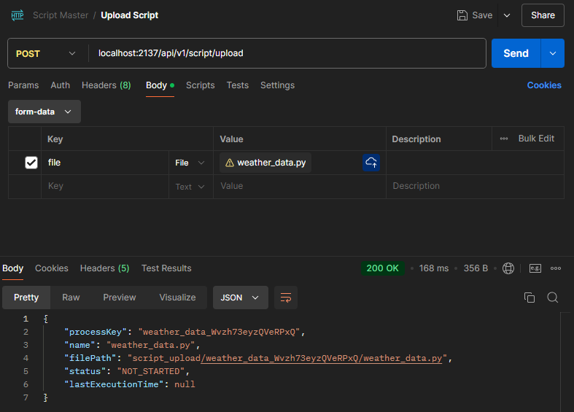

Prototyp Wgrywanie skryptów

Slide 5

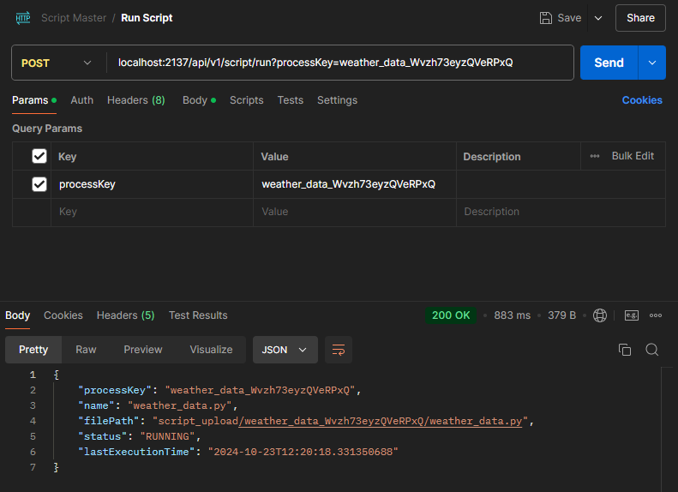

Prototyp Uruchamianie skryptów

Slide 6
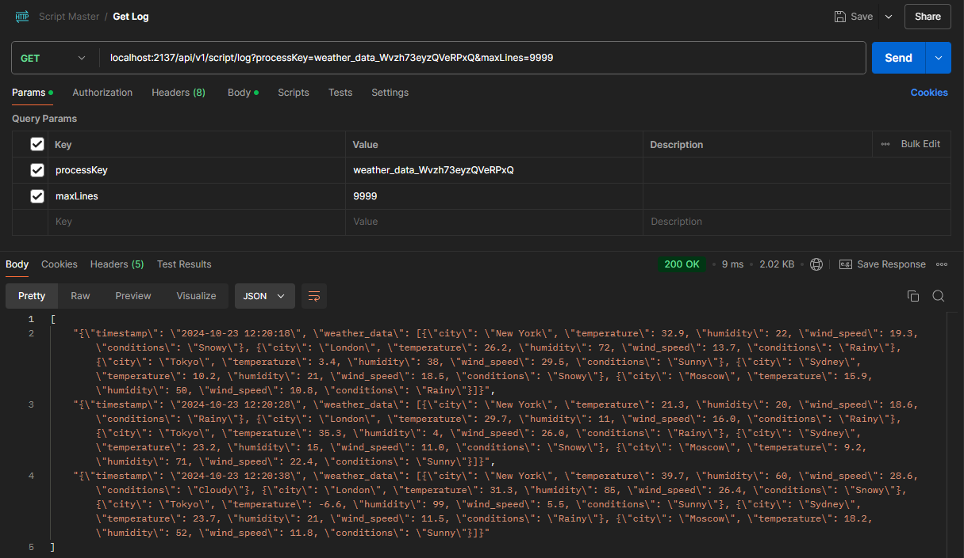
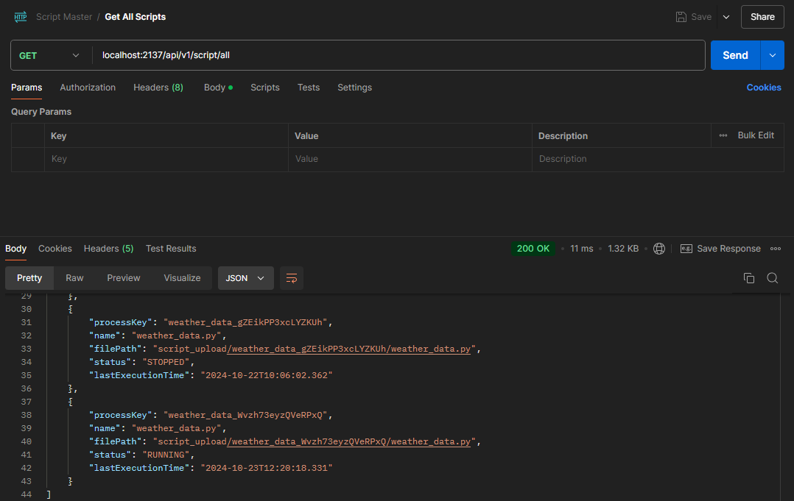
Prototyp – Komunikacja ze skryptami

Slide 7
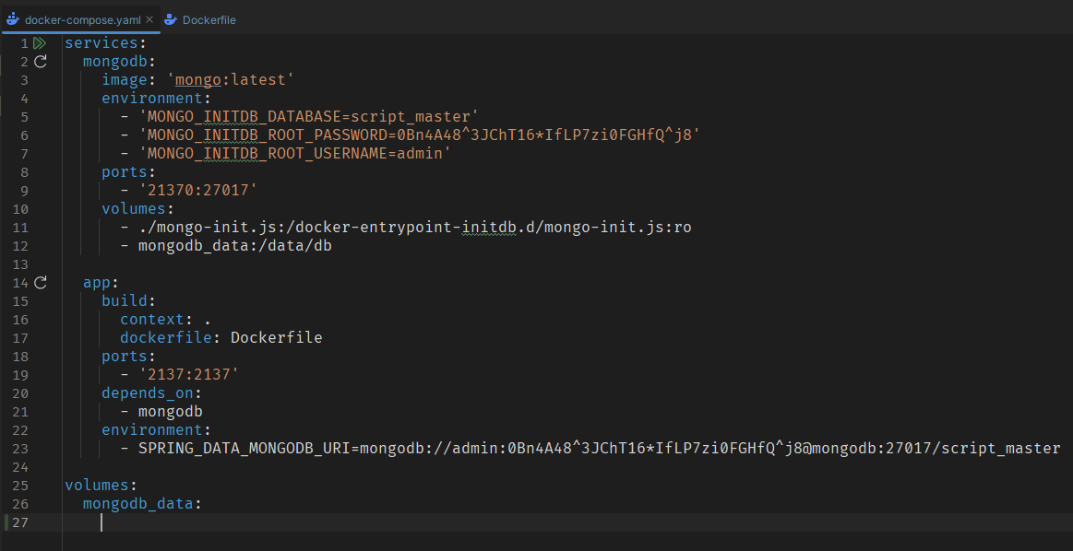

Przygotowanie dockeryzacji kontenerów

Slide 8
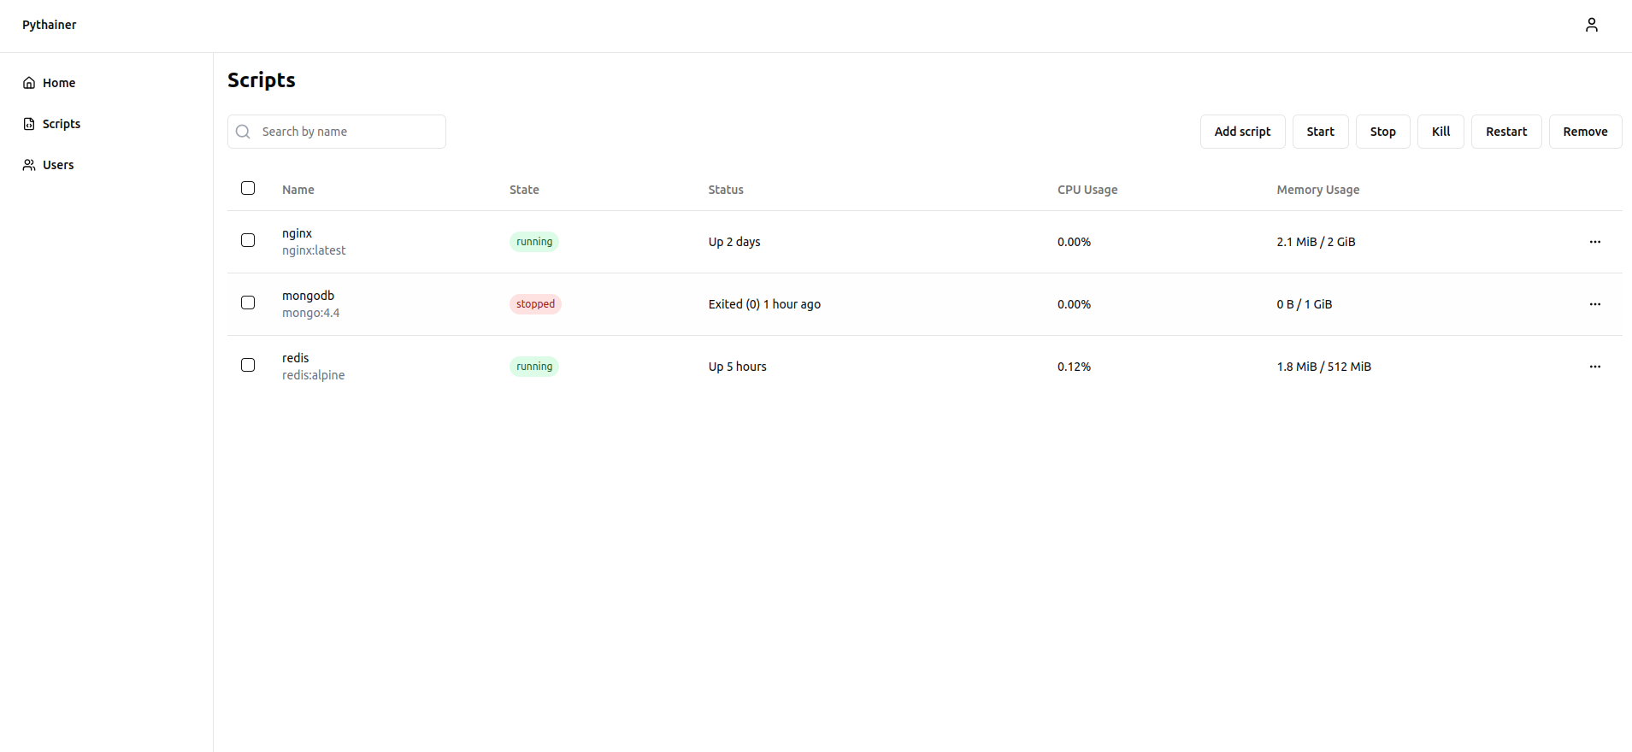
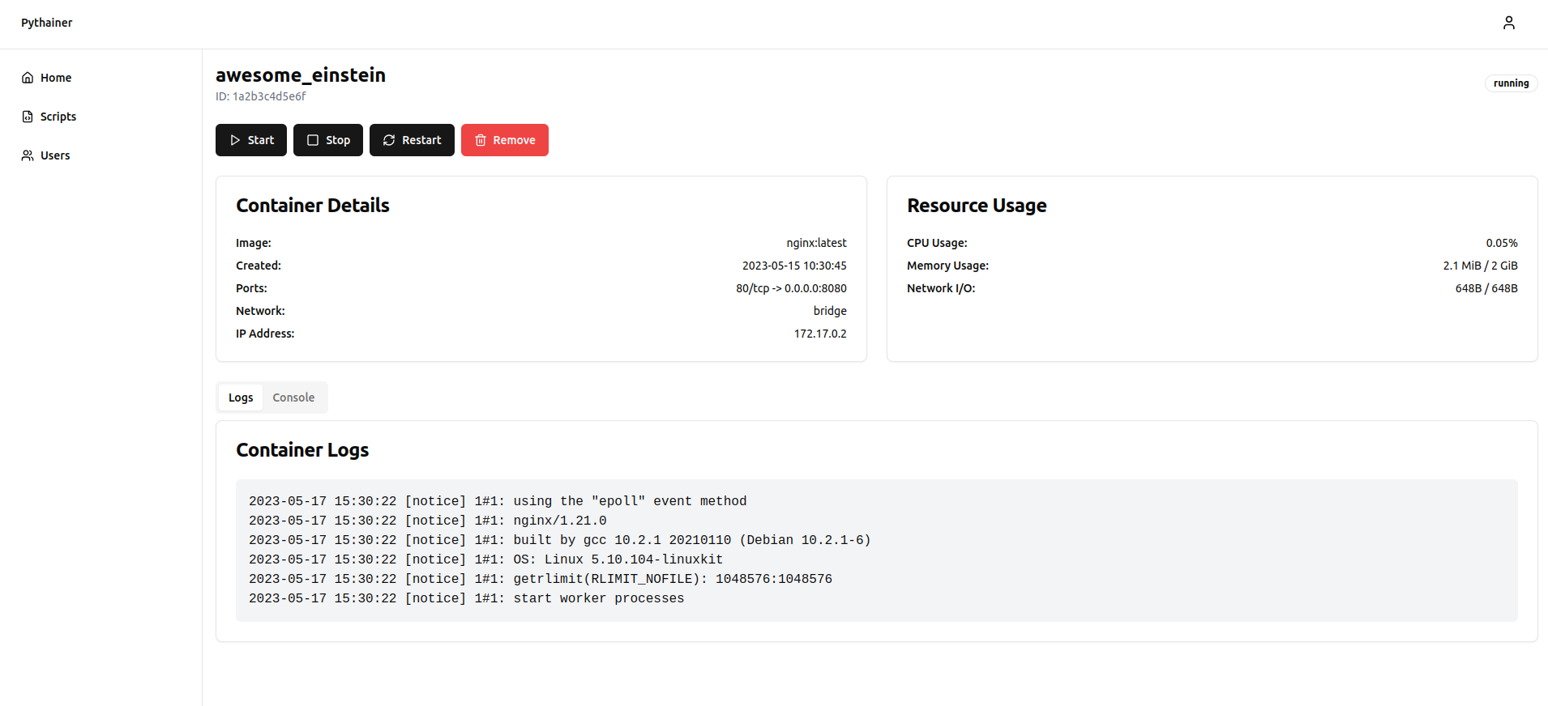
A jak to będzie wyglądać?

Slide 9
Dziękujemy za uwagę
Przygotowali:
Filip Pawłowski,
Kacper Krzyżniewski,
Szymon Janiak.

